Slide 1
Tec. p/ Educação
Empatia e Definição

Slide 2
aula de hoje

Slide 3
empatia

Slide 4
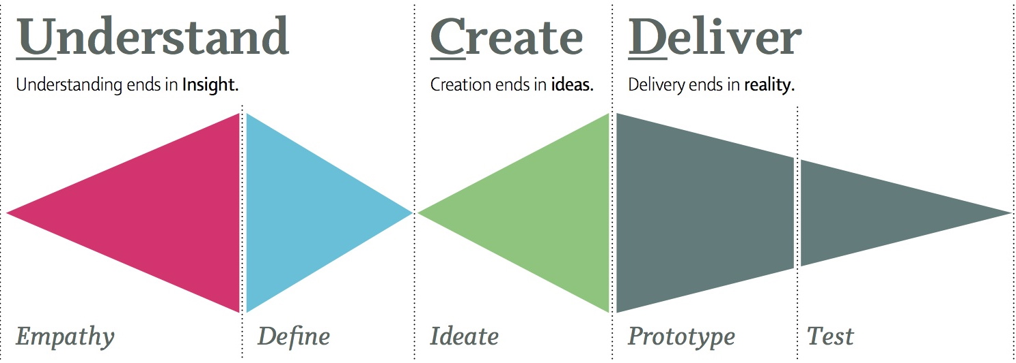
design thinking

Slide 5
toolkits

Slide 6

Design Kit

Slide 7

Toolkit TCU

Slide 8
objetivos

Slide 9
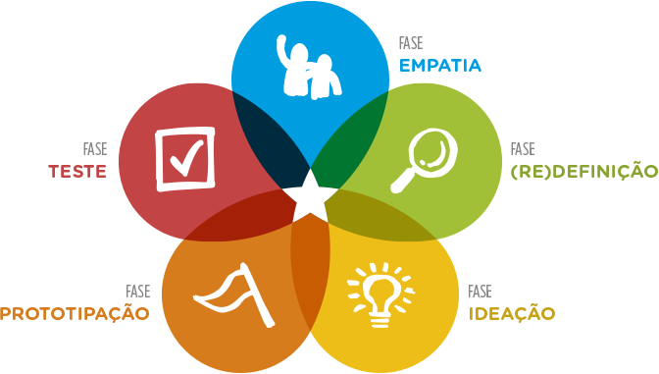
1. O que as pessoas falam?
2. Como as pessoas agem?
3. O que as pessoas pensam?
4. Como as pessoas se sentem?

Slide 10
A fase da Empatia pretende entender o contexto do problema e identificar as necessidades e oportunidades que irão nortear a geração de soluções.
Essa fase consiste em um mergulho a fundo no ambiente de vida dos atores e do assunto trabalhado.

Slide 11
técnicas

Slide 12
mapa de atores

Slide 13
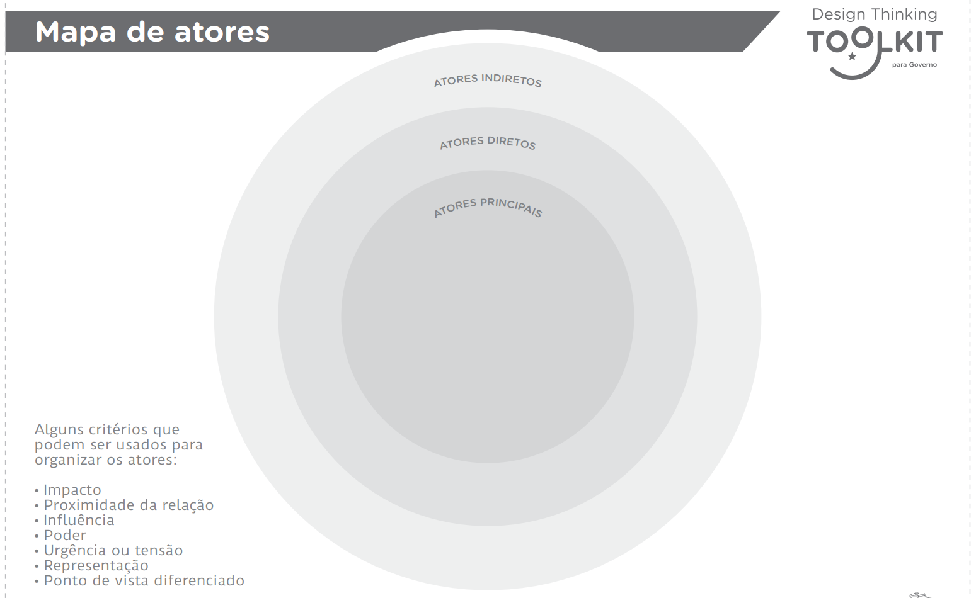

Slide 14
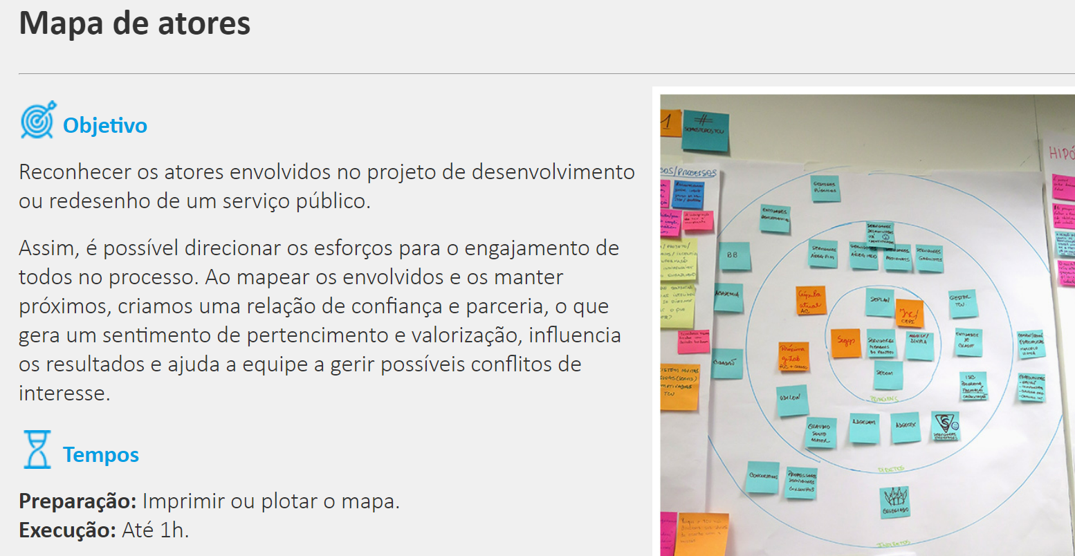

Slide 15
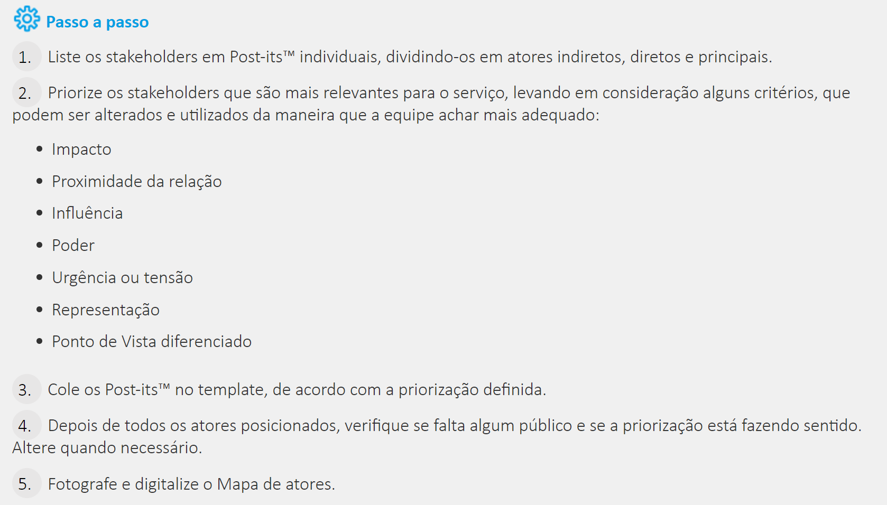

Slide 16
mapa de empatia

Slide 17
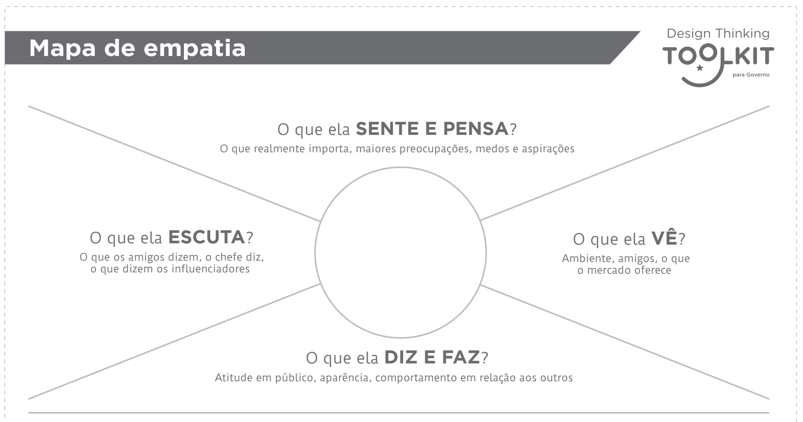

Slide 18
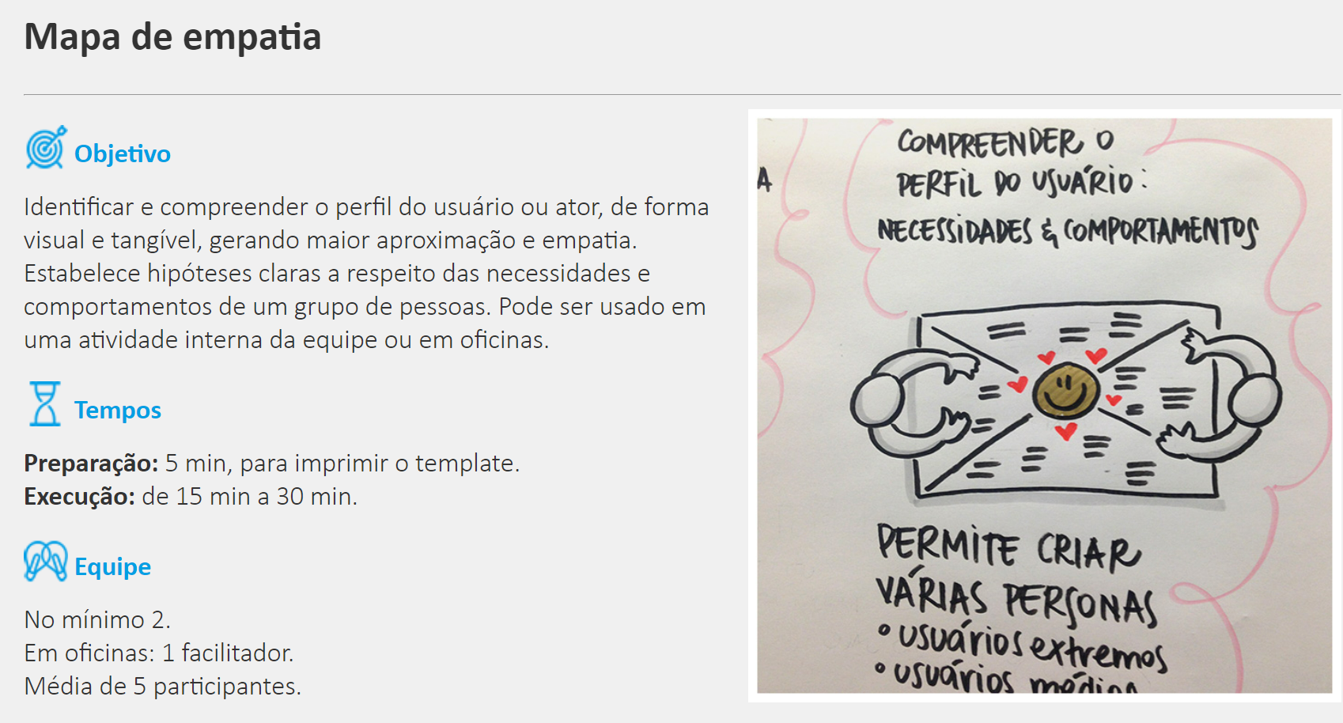

Slide 19
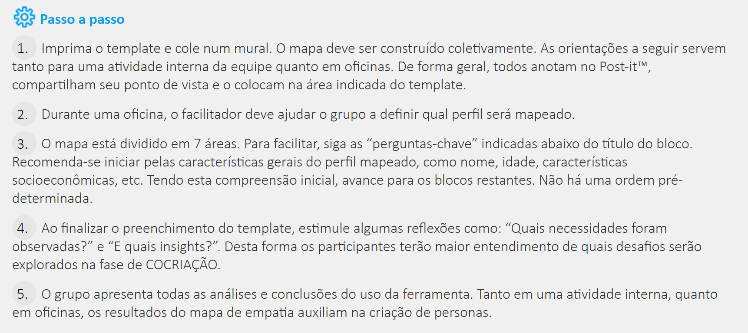

Slide 20
desk research

Slide 21
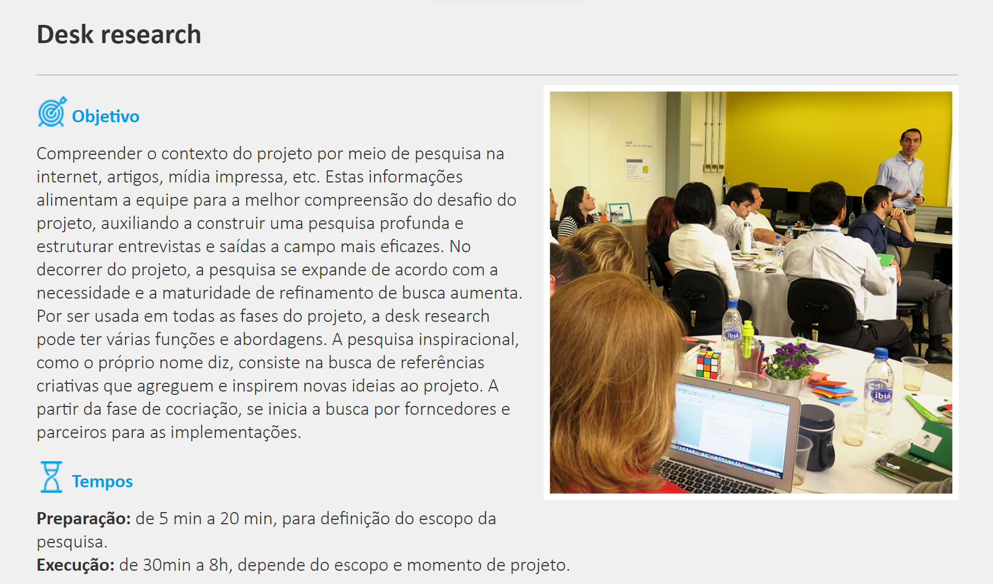

Slide 22
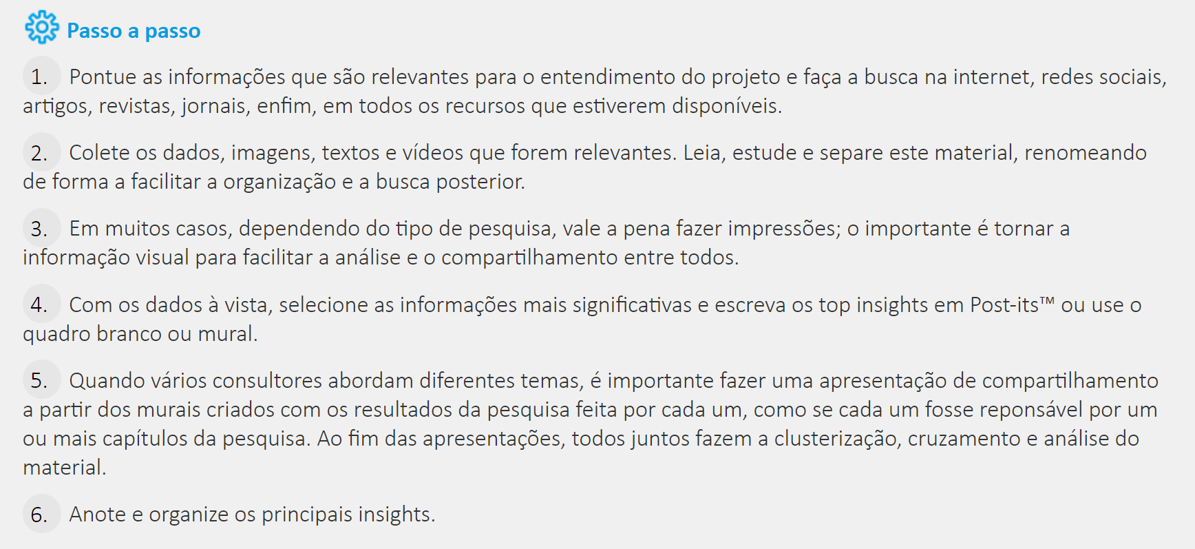

Slide 23
definição

Slide 24
design thinking

Slide 25
objetivos

Slide 26
Qual é o problema?
Quem é persona?

Slide 27
Na fase da (Re)definição o desafio será analisado profundamente. Muitas vezes, o problema a princípio apontado é meramente uma consequência de fatos ainda desconhecidos.

Slide 28
técnicas

Slide 29
entrevista

Slide 30
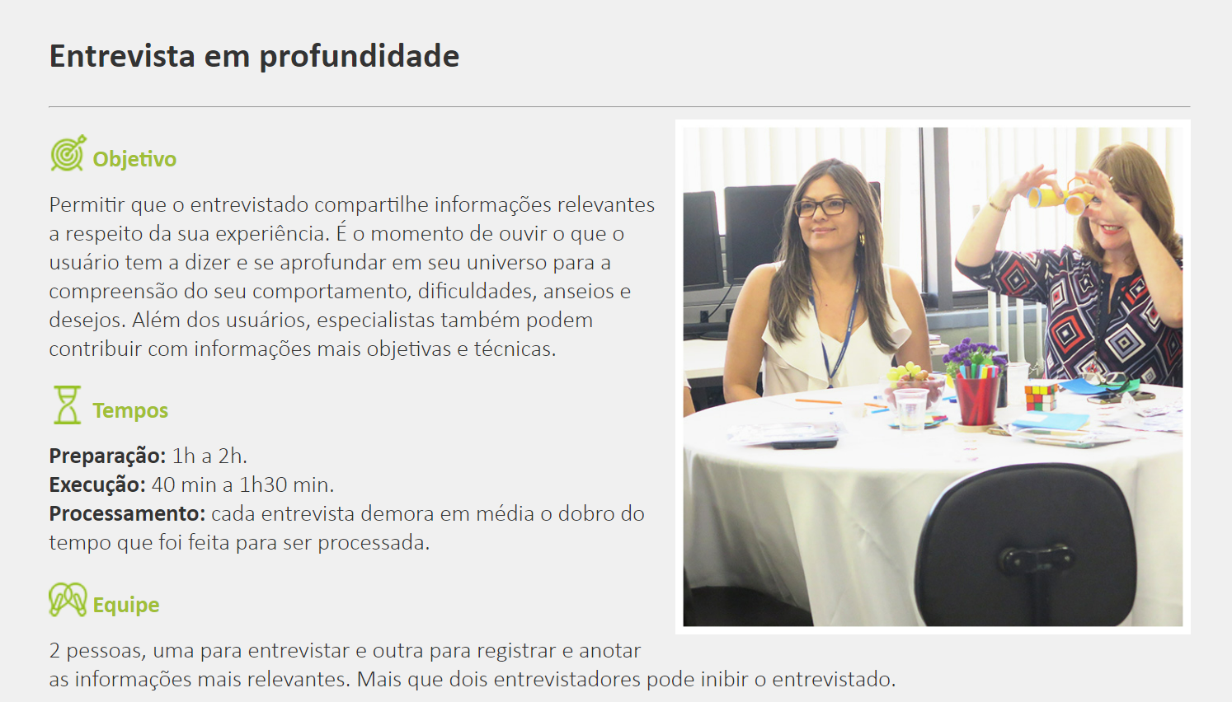

Slide 31
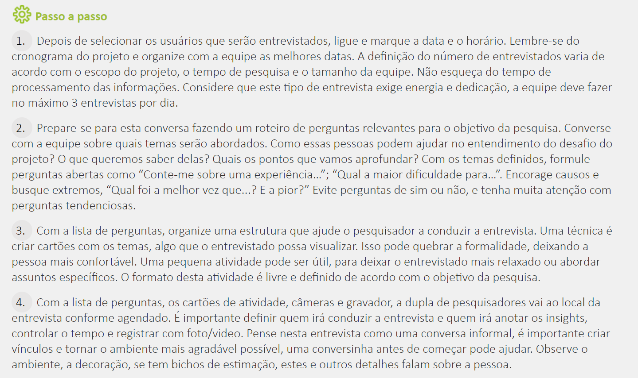

Slide 32
perfil de usuário, persona

Slide 33
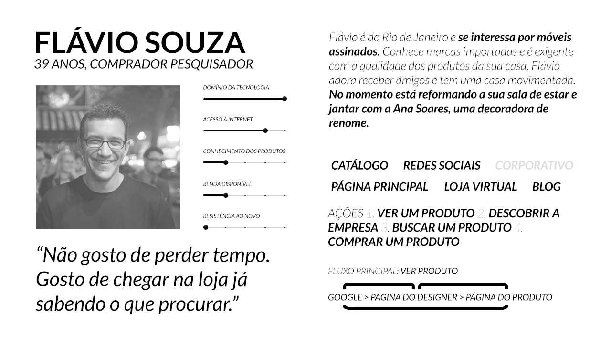
persona
usuário alvo

Slide 34
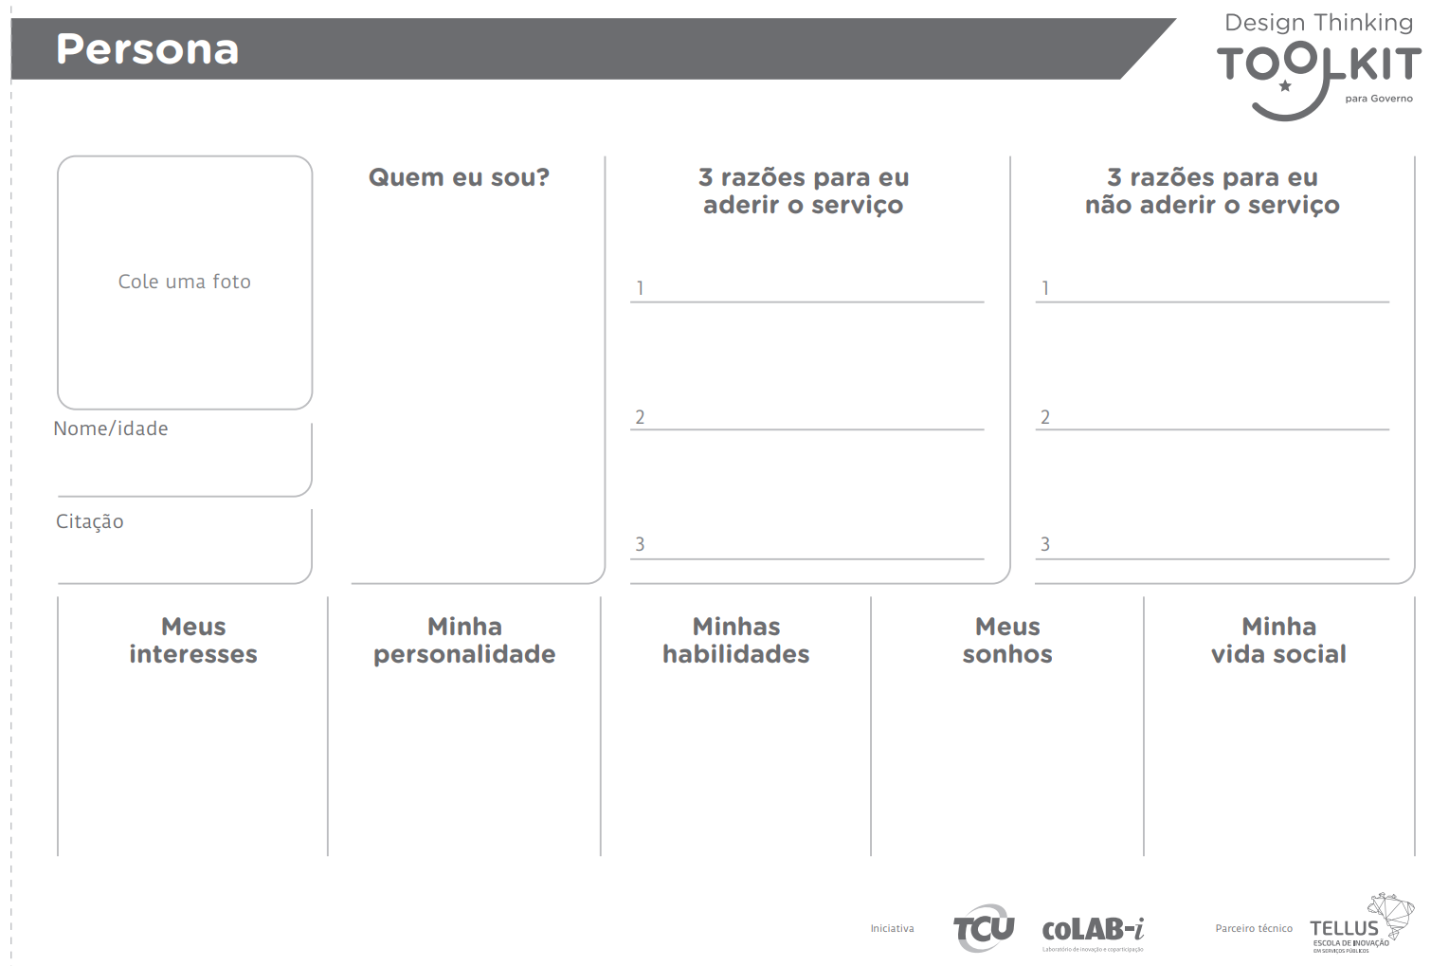
3 razões para eu me incomodar com o problema
3 formas que tento aplicar para lidar com o problema

Slide 35
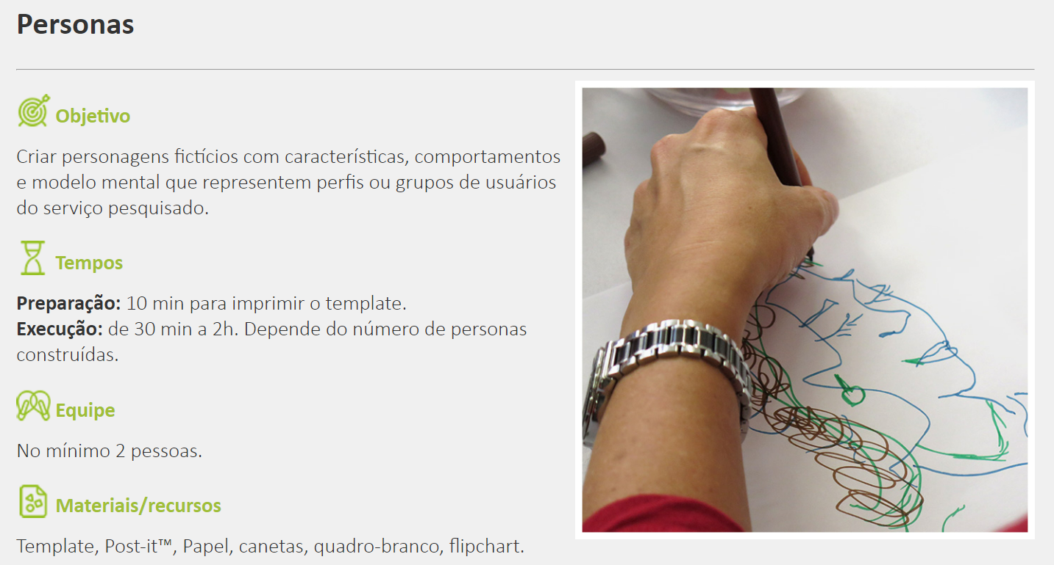

Slide 36
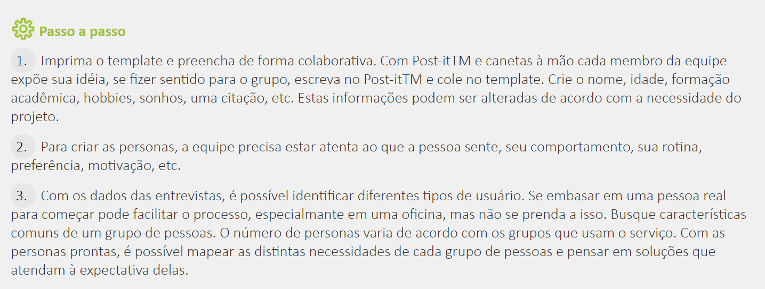

Slide 37
atividade

Slide 38
roteiro (parte 1)
criar um mapa de atores (stakeholders). sigam o passo a passo exposto.
criar um mapa de empatia de um ou dois atores que serão os principais alvos de interesse durante o projeto.
realizem pesquisas (desk research) para fundamentar o problema selecionado. vocês devem encontrar pelo menos 5 notícias e 5 estatísticas relacionadas diretamente ao problema específico abordado.

Slide 39
roteiro (parte 2)
criem duas personas envolvidas de forma principal, direta ou indireta no problema alvo
entrevistem pelo menos 3 pessoas que se enquadram (completamente ou parcialmente) no perfil de usuário. incluam pelo menos as 2 perguntas a seguir na entrevista.
como é um dia comum na sua rotina? você poderia comentar um pouco sobre como é a relação da sua rotina com o contexto X? como os problemas do contexto apontado lhe afetam durante a sua rotina?
qual é a parte mais difícil no seu cotidiano relacionada a esse contexto?
a partir das entrevistas, refinem a persona

Slide 40
entrega
preparem uma apresentação para o início da próxima aula. esta apresentação configura uma atividade da 1VA. mostrar:
pelo menos 5 notícias com casos que revelam problemas nesta área, quanto mais específico for o problema melhor
pelo menos 5 dados/estatísticas locais, nacionais ou globais que respaldam os problemas apontados nos casos acima, quanto mais específica for a estatística melhor
as duas personas, antes do refinamento
registro (fotos e textos) das 3 entrevistas
as duas personas, agora refinadas. o que foi aprendido com as entrevistas? as personas ficaram mais reais?

Slide 41
técnicas extras

Slide 42
matriz HCD

Slide 43
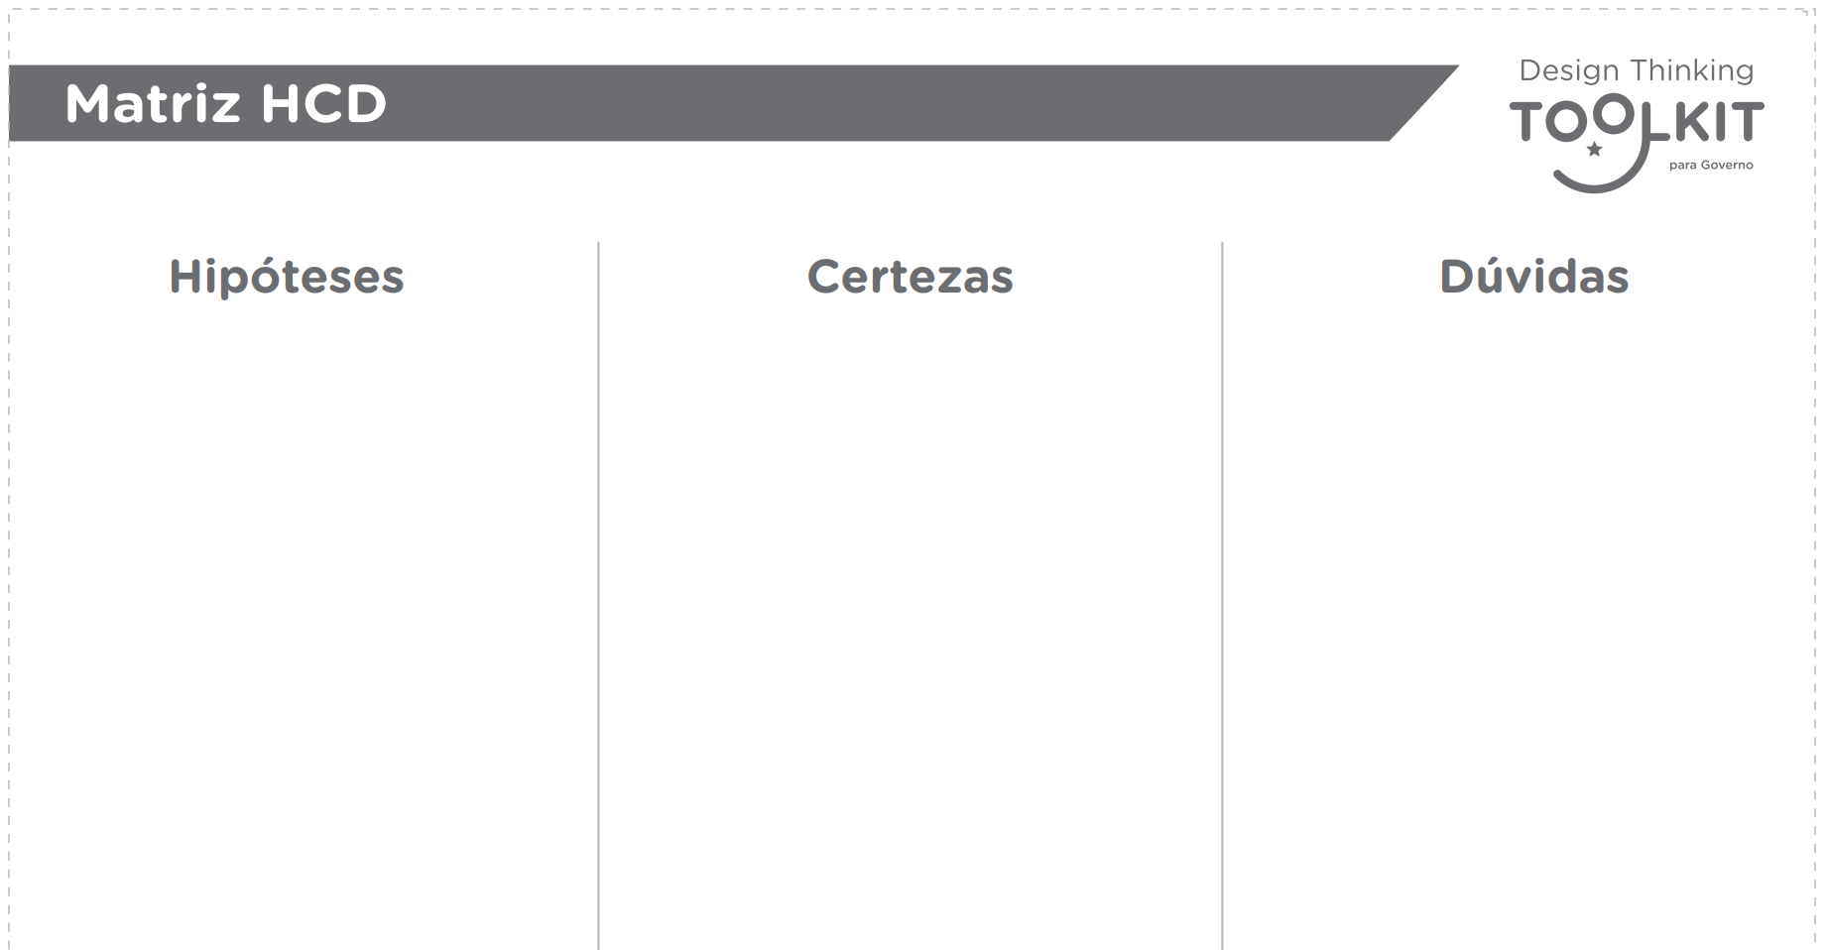

Slide 44
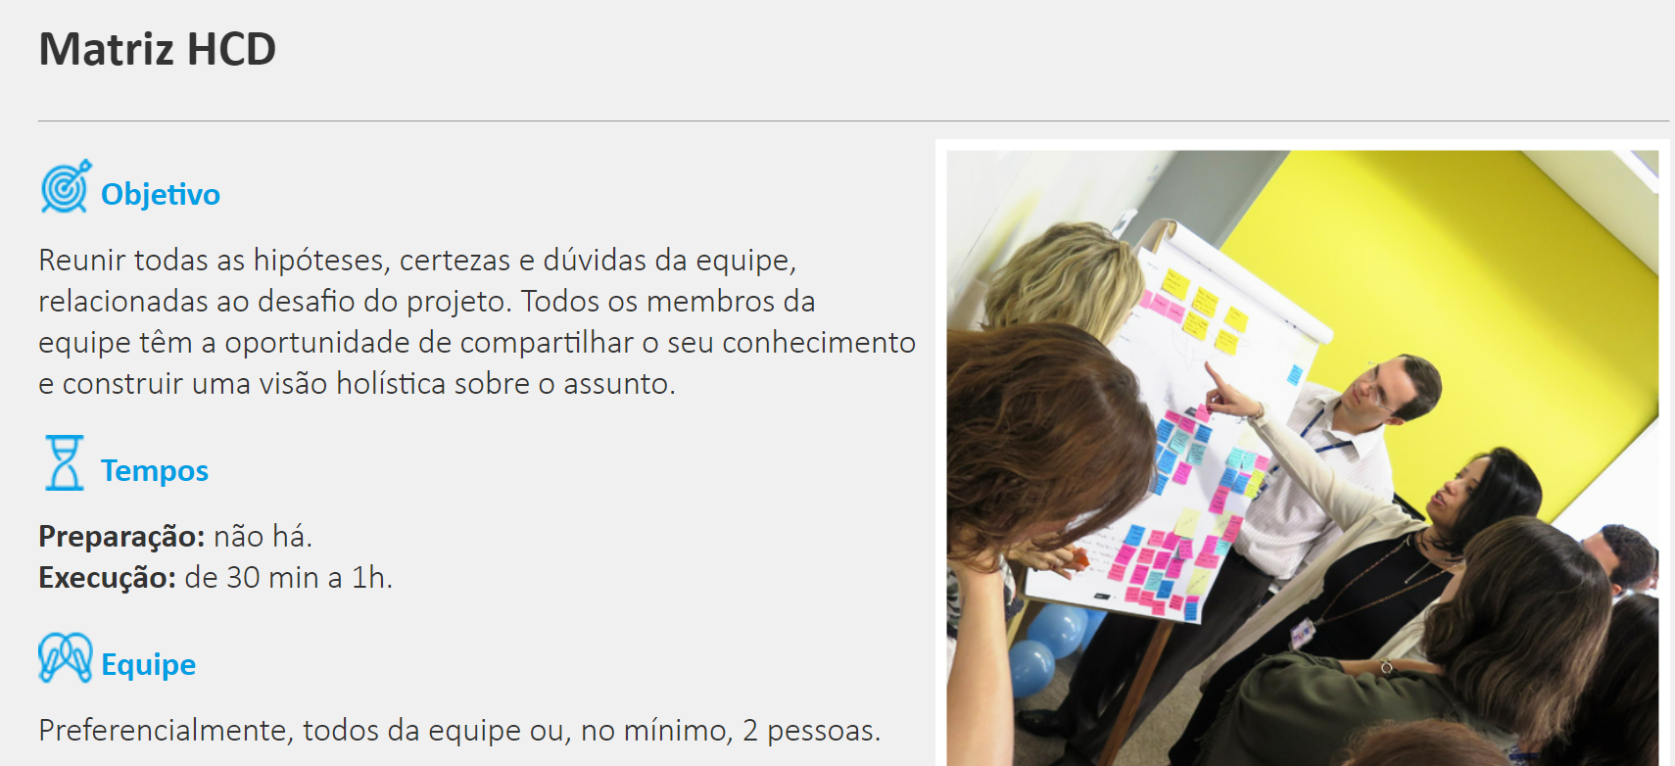

Slide 45
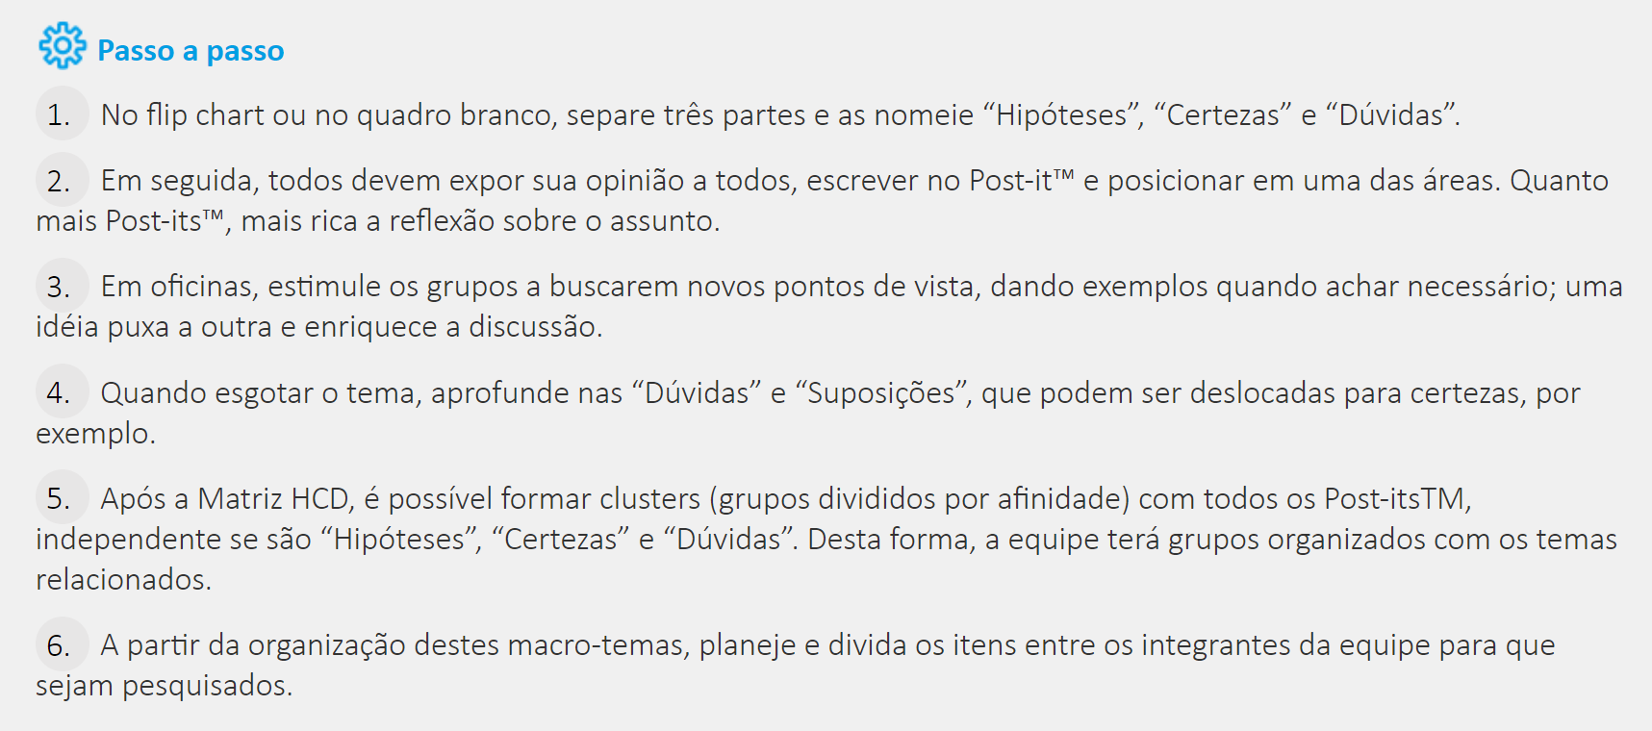

Slide 46
como podemos

Slide 47
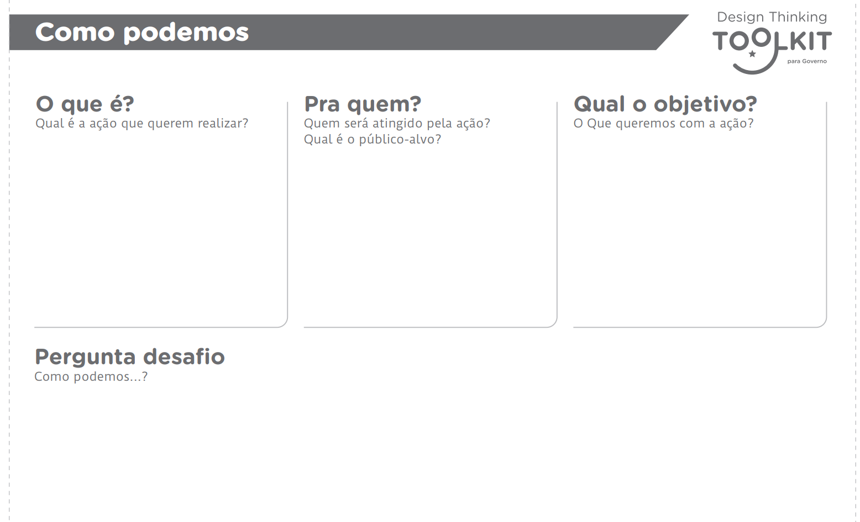

Slide 48
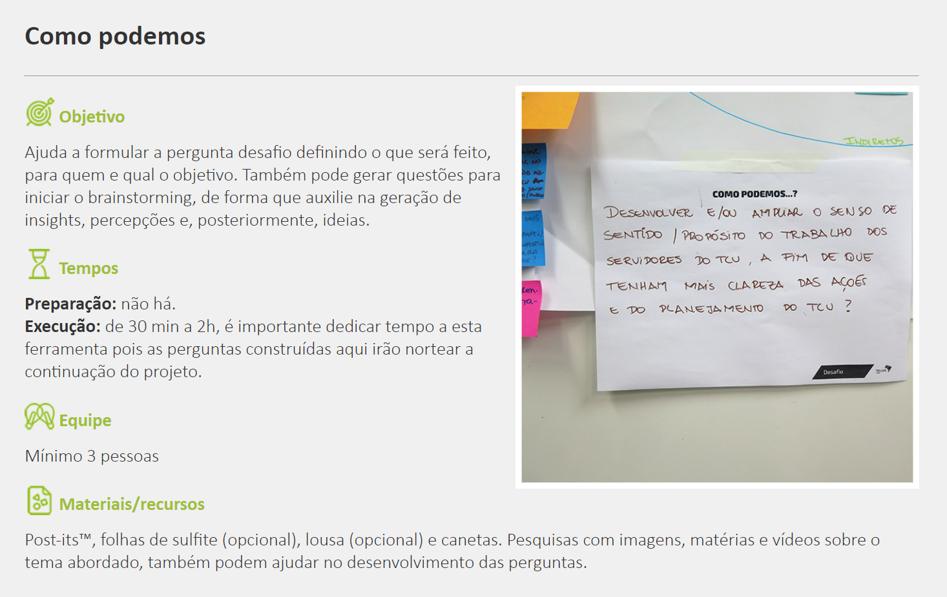

Slide 49
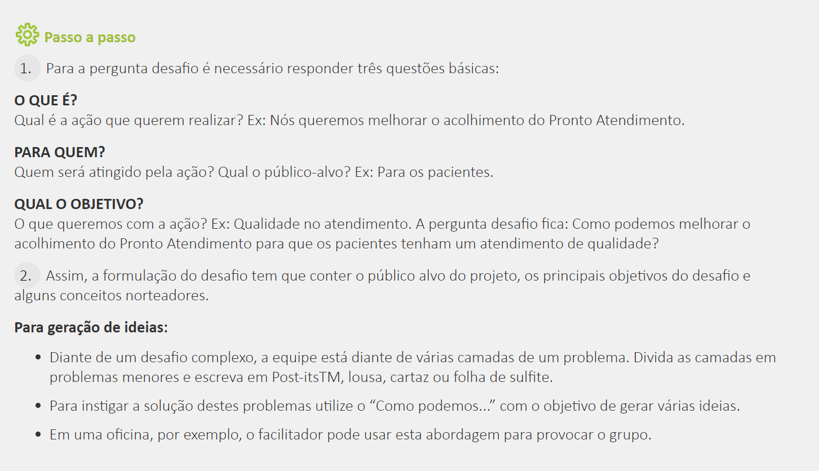

Slide 50
jornada do usuário

Slide 51
jornada do usuário
O mapa de jornada do usuário é uma das ferramentas que ajuda a traçar uma estratégia para o produto, o mapa torna visível 3 coisas muito importantes:
Entender o processo do usuário em detalhes, incluindo aspectos emocionais
Ajuda a pensar com empatia
Identifica novas oportunidades e soluções
http://www.robsonmoulin.com.br/artigos/user-experience/ferramentas-de-ux-mapa-de-jornada-do-usuario/

Slide 52
jornada do usuário
mapear
O que o usuário está fazendo
O que o usuário está pensando
O que o usuário está sentindo
http://www.robsonmoulin.com.br/artigos/user-experience/ferramentas-de-ux-mapa-de-jornada-do-usuario/

Slide 53
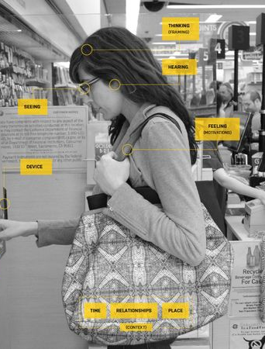
Quando mapeamos a jornada do usuário conseguimos colocá-lo no centro das nossas soluções, conseguimos contar sua história para o time ou outros tomadores de decisão de uma forma visual e completa.
Mapeando a jornada e a experiência do usuário | by Paula Macedo | UX Collective 🇧🇷 (uxdesign.cc)

Slide 54
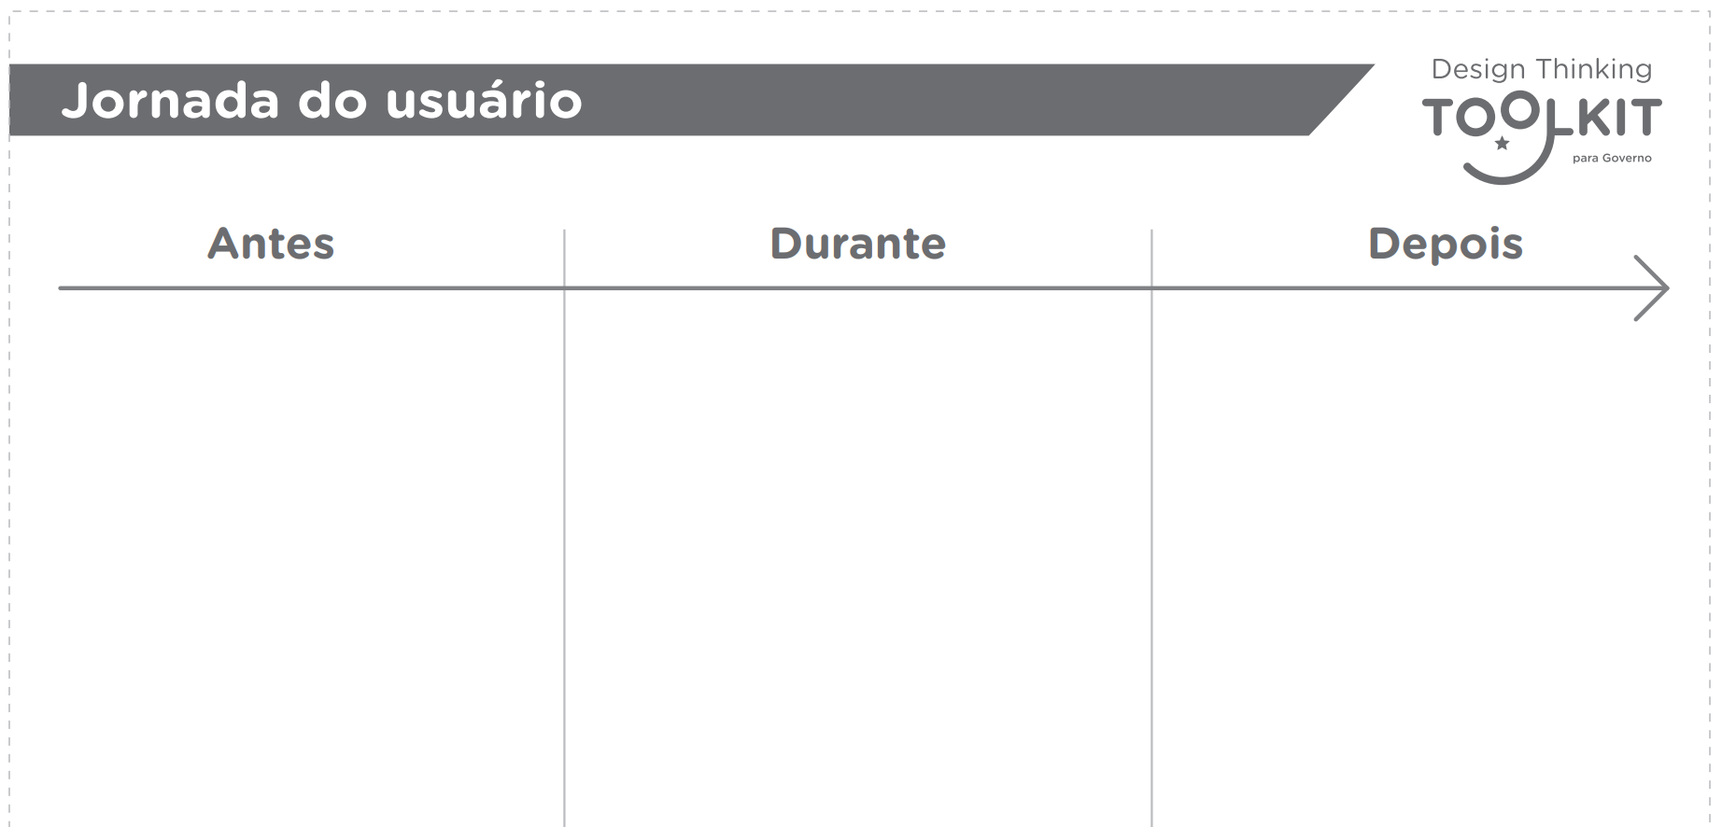

Slide 55
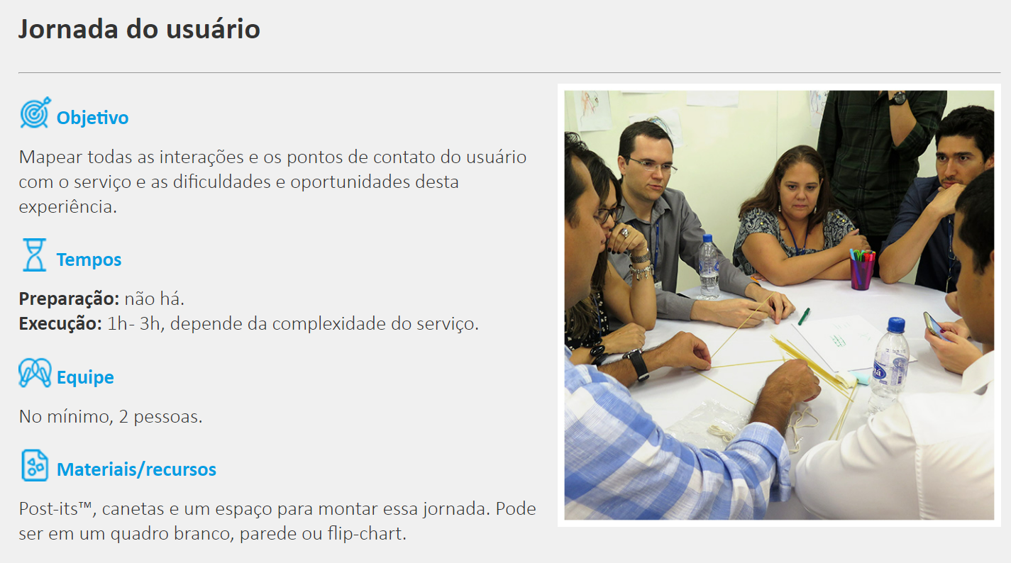

Slide 56
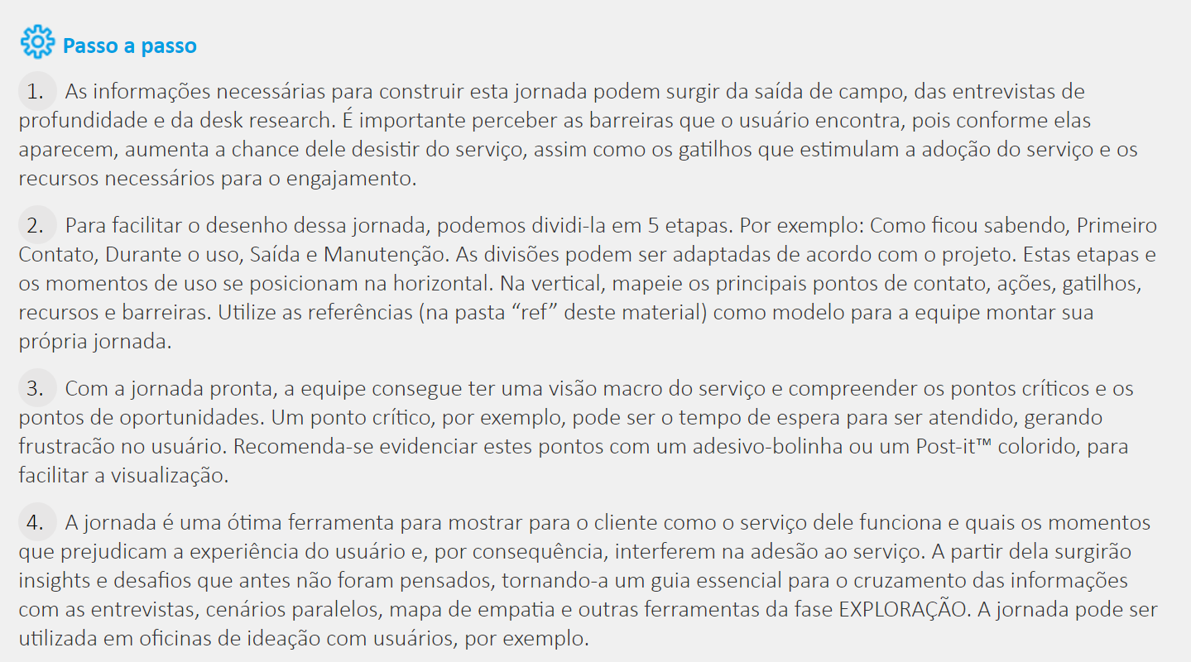

Slide 57
referência

Slide 58

referência
Jake Knapp, John Zeratsky, Braden Kowitz. SPRINT: o método usado no Google para testar e aplicar novas ideias em apenas cinco dias. 1a. Intrínseca. 2017
Kanban: David J. Anderson, Andy Carmichael, Essential Kanban Condensed, , 2016
Ferramentas:
(Streamyard ou OBS) + Youtube
Gather (em análise)
Plataformas de Mockup Miro, Figma, Marvel, Google Sheets…
Android/iOS/Web*

Slide 59
roteiro (parte 1): primeira versão da persona
passem ~15min listando todos os perfis de pessoas da área de problema selecionada. Um perfil pode ter relação com idade, identidade de gênero, orientação sexual, ocupação, estilo de vida, poder aquisitivo, ou qualquer outro critério que pareça relevante
definam em equipe uma ordenação de quais perfis vocês mais desejam ajudar
selecionem o perfil mais prioritário e criem uma persona para ele

Slide 60
roteiro (parte 2): jornada do usuário
entrevistem pelo menos 3 pessoas que se enquadram (completamente ou parcialmente) no perfil selecionado. Incluam pelo menos as 2 perguntas a seguir na entrevista.
Como é um dia comum na sua rotina? Você poderia comentar um pouco sobre como é a relação da sua rotina com o contexto X? Como os problemas do contexto apontado lhe afetam durante a sua rotina?
Qual é a parte mais difícil no seu cotidiano relacionada a esse contexto?
A partir das entrevistas, refinem a persona criada e criem um mapa da jornada do usuário
Usando o mapa, identifiquem e definam o problema que será atacado no formato: <nome da persona> sofre com o problema de <descrição do problema> que traz os prejuízos <descrição dos prejuízos> para a sua vida

Slide 61
roteiro (parte 3): apresentação
Preparem uma apresentação para o início da próxima aula. Esta apresentação configura uma atividade (de cinco atividades) da 1VA. Nela vocês devem expor:
Os perfis de pessoas considerados no primeiro momento e ordenados
A primeira versão da persona
Fotos de registro das 3 entrevistas
A versão refinada da persona
O mapa da jornada do usuário

Slide 62
quadros Kanban
A equipe terá 1 ponto extra na 1VA caso envie 3 quadros Kanban para cada atividade 1 no começo da semana, 1 no meio e 1 no final.

Slide 63
persona

Slide 64
persona
usuário alvo

Slide 65
jornada do usuário

Slide 66
mapa de jornada do usuário
O mapa de jornada do usuário é uma das ferramentas que ajuda a traçar uma estratégia para o produto, o mapa torna visível 3 coisas muito importantes:
Entender o processo do usuário em detalhes, incluindo aspectos emocionais
Ajuda a pensar com empatia
Identifica novas oportunidades e soluções
http://www.robsonmoulin.com.br/artigos/user-experience/ferramentas-de-ux-mapa-de-jornada-do-usuario/

Slide 67
mapa de jornada do usuário
mapear
O que o usuário está fazendo
O que o usuário está pensando
O que o usuário está sentindo
http://www.robsonmoulin.com.br/artigos/user-experience/ferramentas-de-ux-mapa-de-jornada-do-usuario/

Slide 68
Quando mapeamos a jornada do usuário conseguimos colocá-lo no centro das nossas soluções, conseguimos contar sua história para o time ou outros tomadores de decisão de uma forma visual e completa.
Mapeando a jornada e a experiência do usuário | by Paula Macedo | UX Collective 🇧🇷 (uxdesign.cc)

Slide 69
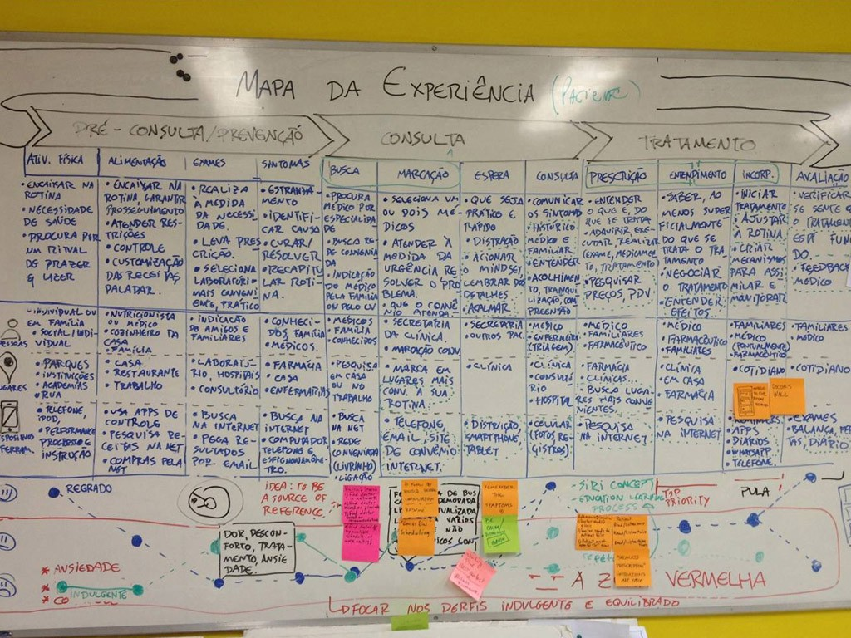
jornada
problema
Mapeando a jornada e a experiência do usuário | by Paula Macedo | UX Collective 🇧🇷 (uxdesign.cc)

Slide 70
